Slide 1

Safenology House – Sistema de Segurança Residencial
Faculdade de Tecnologia
Projeto Integrador em Análise e Desenvolvimento de Sistemas Fatec Arthur de Azevedo

Slide 2

Introdução
O Brasil se encontra atualmente na terceira posição entre os países com maior número de invasões a residências, isso ocorre pela falta de um dispositivo que monitore o ambiente residencial.
Nosso projeto vem com o propósito de atenuar esse fato, construindo um sistema de segurança autônomo em uma casa inteligente, a fim de proporcionar proteção ao imóvel.

Slide 3
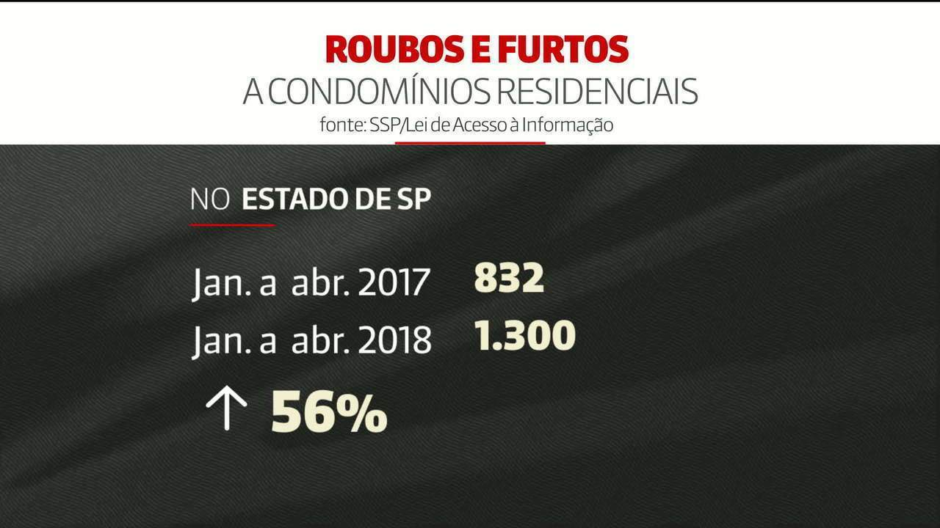

Slide 4
Objetivos
No projeto Safenology House serão utilizados sensores de presença que processarão os dados do ambiente, detectando um intruso na casa, além de um teclado numérico que será utilizado para controlar a ativação e desativação do alarme, junto com um hub que emitirá um PIN, simultaneamente com um alarme sonoro, e irá enviar um e-mail ou SMS quando houver uma invasão no domicílio ou algo estiver errado.

Slide 5
Objetivos
O alarme deverá ser posicionado em um local estratégico, devido a sua sensibilidade, afim de não detectar animais domésticos, por exemplo.
Tudo será integrado em uma maquete domiciliar que utilizará da plataforma Arduino para mostrar como a tecnologia pode ser usada em função da proteção residencial.

Slide 6

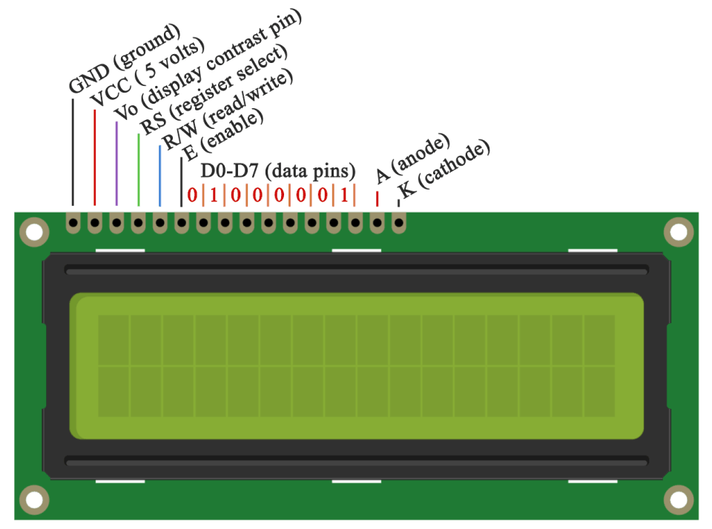
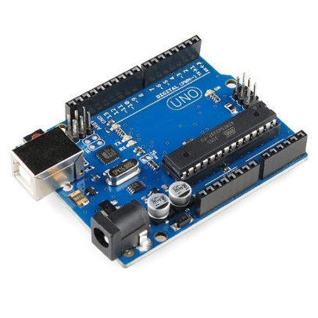
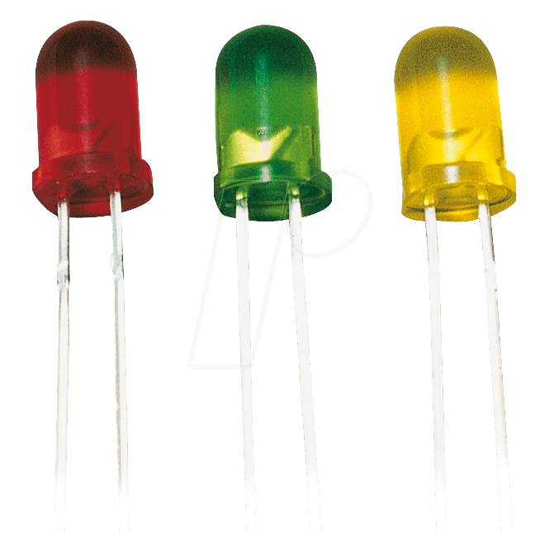
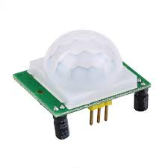
Metodologia
Linguagem C
Display LCD
Arduino UNO
LEDs
Sensor de presença

Slide 7

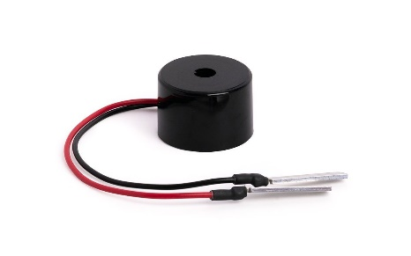
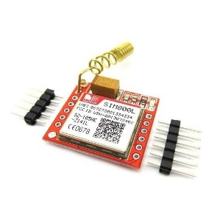
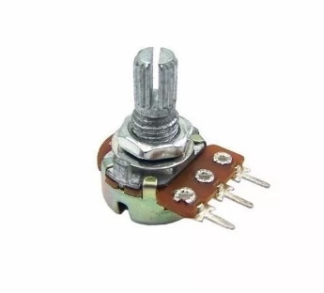
Metodologia
Teclado Matricial
Buzzer
Módulo GSM
Potenciômetro

Slide 8
Resultados e Discussões
Os resultados obtidos foram feitos em testes apenas em maquetes que simulam uma residência, ainda não houveram testes reais, contudo, o grupo acredita que os resultados são condizentes com as intenções iniciais e pretende-se dar continuidade no mesmo, investindo cada vez mais em automação na residência, até que o proprietário tenha um controle total.

Slide 9
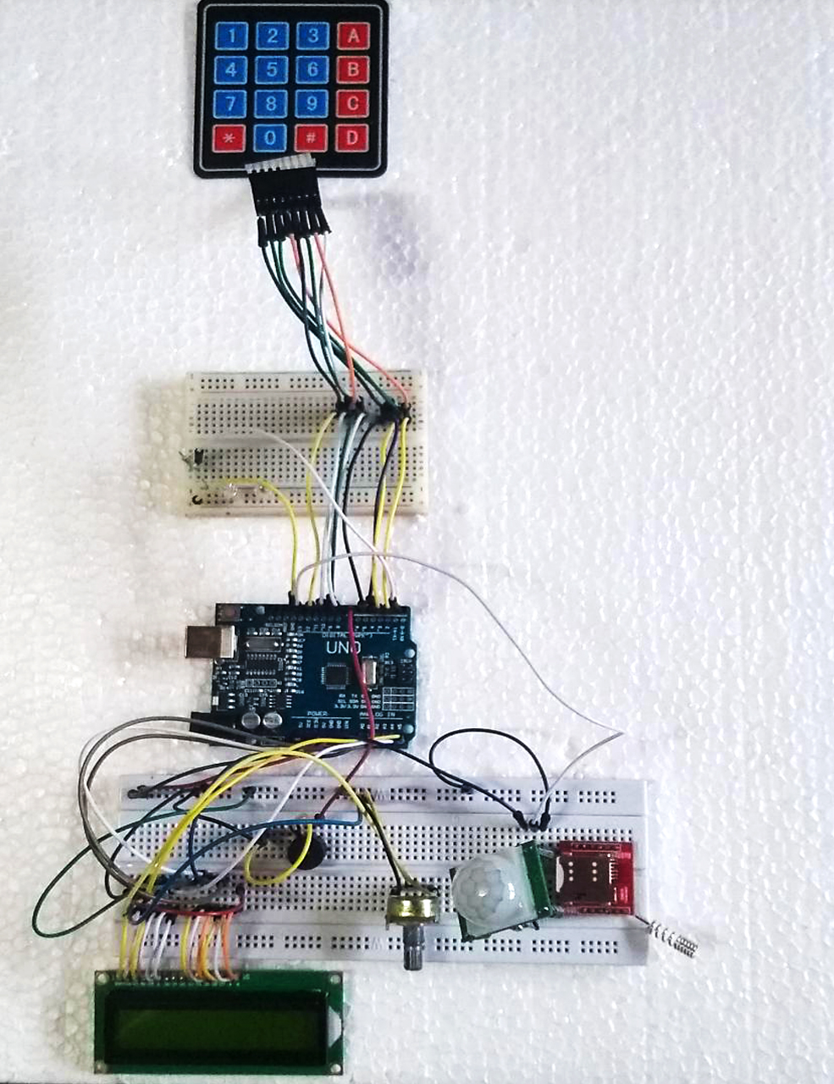
Resultados e Discussões
Protótipo Final (funcionando)

Slide 10
Considerações Finais
O sistema oferece uma maneira robusta e econômica de monitoramento do ambiente doméstico, que tem fácil aplicação no ambiente. Em conclusão, por se tratar de um projeto embrionário, nem todos os testes foram concluídos, mas a criação de nosso sistema e a implementação do mesmo em uma simulação deram os resultados esperados, fazendo com que os objetivos iniciais tenham sido alcançados.

Slide 11
Grupo
Faculdade de Tecnologia
Bruna Vicente Simões
Gabriel Barbosa David
Inácio Costa Figueiredo Filho
Lucas Lira Mendonça
João Vitor Dos Santos
Pedro Henrique Borin

